Slide 1
Introdução à Programação
Estruturas de Controle Condicional
Prof. M.Sc. Nathielly de Souza Campos
E-mail: nathielly@gmail.com
  Face: https://www.facebook.com/groups/algoritmosemfoco/
Pasta: https://drive.google.com/folderview?id=0B8lAa4kEAGB9M1BPVHp0Z0lKVkk&usp=sharing

Slide 2
Estruturas condicionais
Chamamos de estrutura condicional as instruções para testar se uma condição é verdadeira ou não.
  Você é idoso? (idade > 60)
  Você foi aprovado? (média > 6,0)
  Este número é positivo (num > 0)

Slide 3
Estruturas condicionais
Estas estruturas podem ser:
  Tomada de decisões simples
  Tomada de decisões compostas
  Tomada de decisões encadeadas
  Utilização dos operadores relacionais

Slide 4
Algoritmo e Linguagem de Programação
Desvio Condicional Simples
inicio
<instruçoes >
Se <condição> entao
<instruções para condiçao verdadeiras>
Fimse
<instruçoes >
fimalgoritmo

Slide 5
Exercício de fixação
Faça um algoritmo que informe se o número é positivo ou negativo.
A média escolar da escola XPTO é 7. Calcula-se da seguinte forma: ma=(n1+n2)/2. Leia duas notas e diga se o aluno foi aprovado.

Slide 6
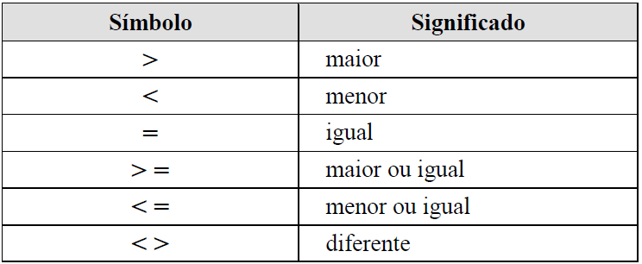
Conceitos importantes
Operações relacionais são as comparações permitidas entres valores, variáveis, expressões e constantes.

Slide 7
Faça um algoritmo que informe se o número é positivo ou negativo.
algoritmo “estruturacondicional"
// Função : Faça um algoritmo que informe se o número é positivo ou negativo.
var
numero: inteiro
inicio
escreva (" informe um número: ")
leia (numero)
se ( numero > 0 ) entao
escreval (" número positivo!")
fimse
se ( numero < 0 ) entao
escreval (" número negativo!")
fimse
fimalgoritmo

Slide 8
Algoritmo e Linguagem de Programação
Desvio Condicional Composto
Se <condição> entao
<instruçoes para condiçao verdadeiras>
senao
<instruçoes para condiçao falsas>
fimse

Slide 9
Exercício de fixação
  Ler dois valores numéricos, efetuar a adição entre eles. Caso a soma seja maior que 10, imprima como resultado “meta alcançada”, caso contrário, imprima “meta não alcançada”. Utilize estrutura condicional composta.
  A média escolar da escola XPTO é 7. Calcula-se da seguinte forma: ma=(n1+n2)/2. Leia duas notas e diga se o aluno foi aprovado ou reprovado. Utilize estrutura condicional composta.

Slide 10
Ler dois valores numéricos, efetuar a adição entre eles. Caso a soma seja maior que 10, imprima como resultado “meta alcançada”, caso contrário, imprima “meta não alcançada”`.
algoritmo “estruturacondicionalcomposta”
var
n1, n2, soma: inteiro
inicio
escreva (" informe dois números: ")
leia (n1, n2)
soma <- n1+ n2
se ( soma > 10 ) entao
escreval (" meta alcançada!")
senao
escreval (" meta não alcançada!")
fimse
fimalgoritmo

Slide 11
Algoritmo e Linguagem de Programação
Desvio Condicional Encadeado
Se <condição> entao
<instruçoes para condiçao verdadeiras>
senao
Se <condição> entao
<instruçoes para condiçao verdadeiras>
senao
<instruçoes para condiçao falsas>
fimse;
fimse;

Slide 12

algoritmo “estruturacondicionalencadeada"
// Função : Faça um algoritmo que informe se o número é positivo ou negativo.
var
numero: inteiro
inicio
escreva (" informe um número: ")
leia (numero)
se ( numero > 0 ) entao
escreval (" número positivo!")
senao
se ( numero < 0 ) entao
escreval (" número negativo!")
senao
escreval (" o número é zero!")
fimse
fimse
fimalgoritmo
 | BOA Prática de programação: Recue o corpo inteiro da função um nível de indentação nas marcas de tabulação que definem o corpo da função. Isto faz com que a estrutura funcional de um programa se destaque e ajuda a tornar os programas mais fáceis de ler.

Slide 13

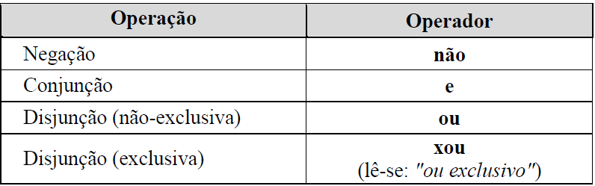
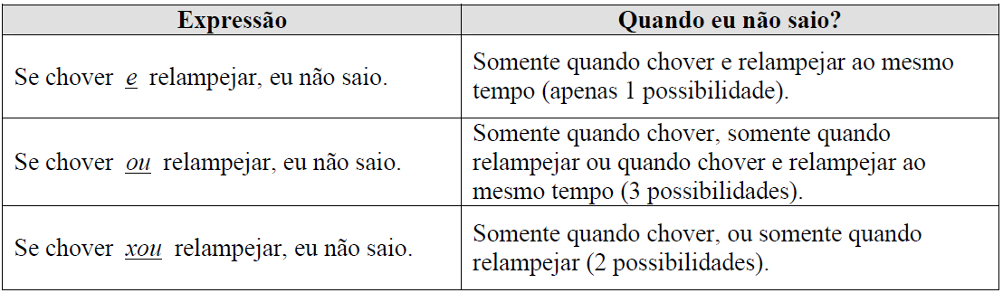
Operadores lógicos

Slide 14
Operadores lógicos
algoritmo "operadoreslogicos"
// Função :Exemplo de uso de operador lógico: homens são maiores após 18 anos, mulheres são maiores após 21 anos
var
idade: inteiro
sexo : caractere
inicio
escreva (" informe sua idade: ")
leia (idade)
escreva (" informe o sexo: ")
leia (sexo)
se ( idade < 18 ) e (sexo= "masculino") entao
escreval ("homem menor")
fimse
se ( idade >= 18 ) e (sexo= "masculino") entao
escreval ("homem maior")
fimse
se ( idade < 21 ) e (sexo= "feminino") entao
escreval ("mulher menor")
fimse
se ( idade >= 21 ) e (sexo= "feminino") entao
escreval ("mulher maior")
fimse
fimalgoritmo
 | BOA Prática de programação: Recue o corpo inteiro da função um nível de indentação nas marcas de tabulação que definem o corpo da função. Isto faz com que a estrutura funcional de um programa se destaque e ajuda a tornar os programas mais fáceis de ler.

Slide 15
Algoritmo e Linguagem de Programação
 | BOA Prática de programação: Alguns programadores preferem declarar cada variável em uma linha separada. Este formato permite inserção de comentário após cada declaração com a explicação da finalidade da variável. Também facilita a manutenção dos programas. Sempre que possível iniciar os objetos na sua declaração. Sempre usar espaços para maior claridade. Sempre usar indentação. Coloque parênteses extras para aumentar a claridade do código. Use nomes curtos para variáveis muito usados e nomes longos para variáveis e funções pouco usados. O ideal é declarar os objetos perto de onde os utilizaremos. Uma variável só pode ser usada depois de ter sido declarada. //cria int* a; e int b; int *a, b; //use o formato abaixo, é mais claro int* a; int b;

Slide 16
Algoritmo e Linguagem de Programação
BIBLIOGRAFIA CONSULTADA
Lopes, Anita e Gracia, Guto. Introdução à Programação. Editora Campos, São Paulo, 2002.
Veloso, Paulo, et al. Estrutura de Dados. Editora Campus, São Paulo, 1983.
Guimarães e Lages, Algoritmos e Estrutura de Dados, Editora LTC, 1994.
FARRER, BECKER, Algoritmos Estruturados, Editora LTC, 1999.

